Slide 1

Приложение для пациентов с катарактой с целью упрощения принятия решения о выборе интраокулярной линзы.

Slide 2
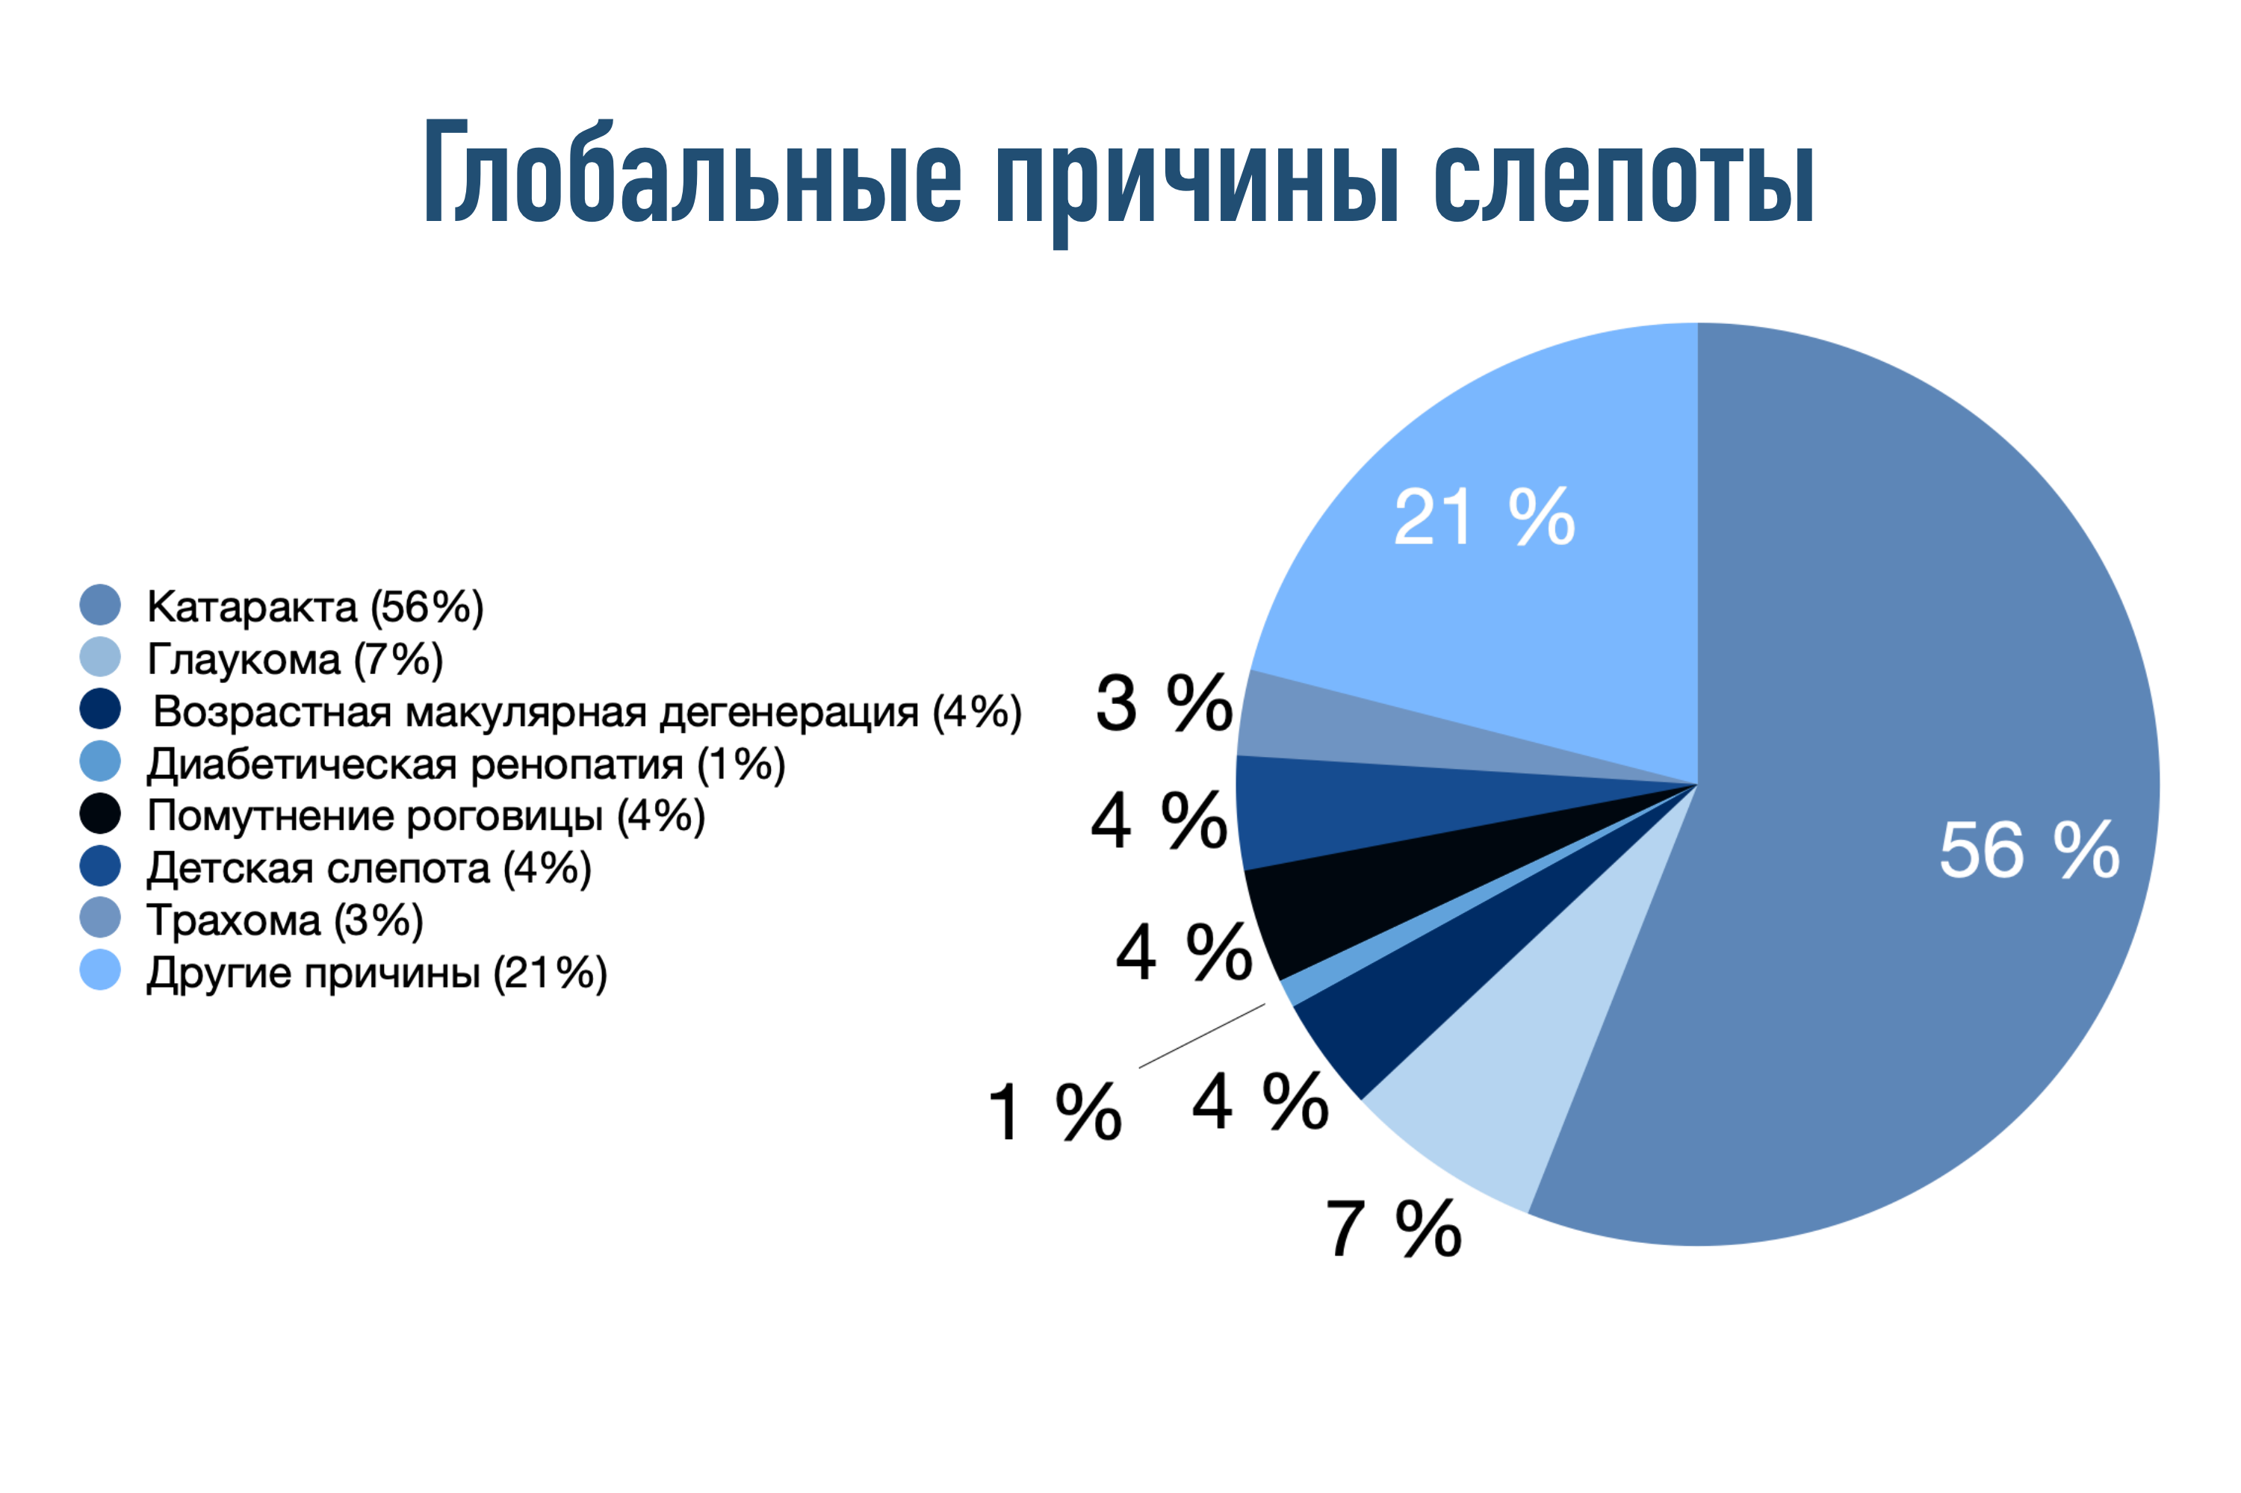
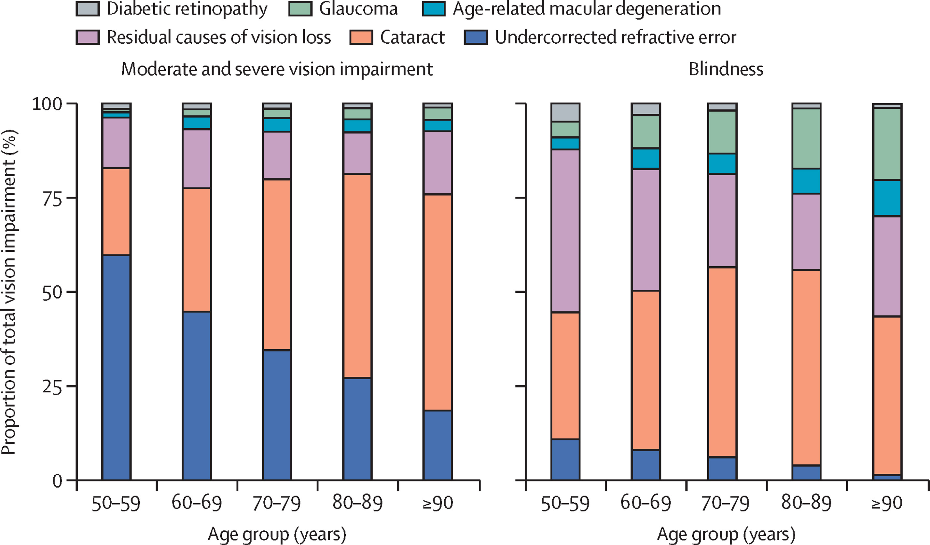
Актуальность проблемы

Slide 3

Факоэмульсификация катаракты с постановкой интраокулярной линзы (ИОЛ) является доказанным эффективным методом лечения катаракты на сегодняшний момент.
Современная офтальмология предоставляет большой выбор интраокулярных линз.
И такое большое разнообразие ИОЛ порой затрудняет выбор для пациента.
Какая ИОЛ подходит именно ему?

Slide 4
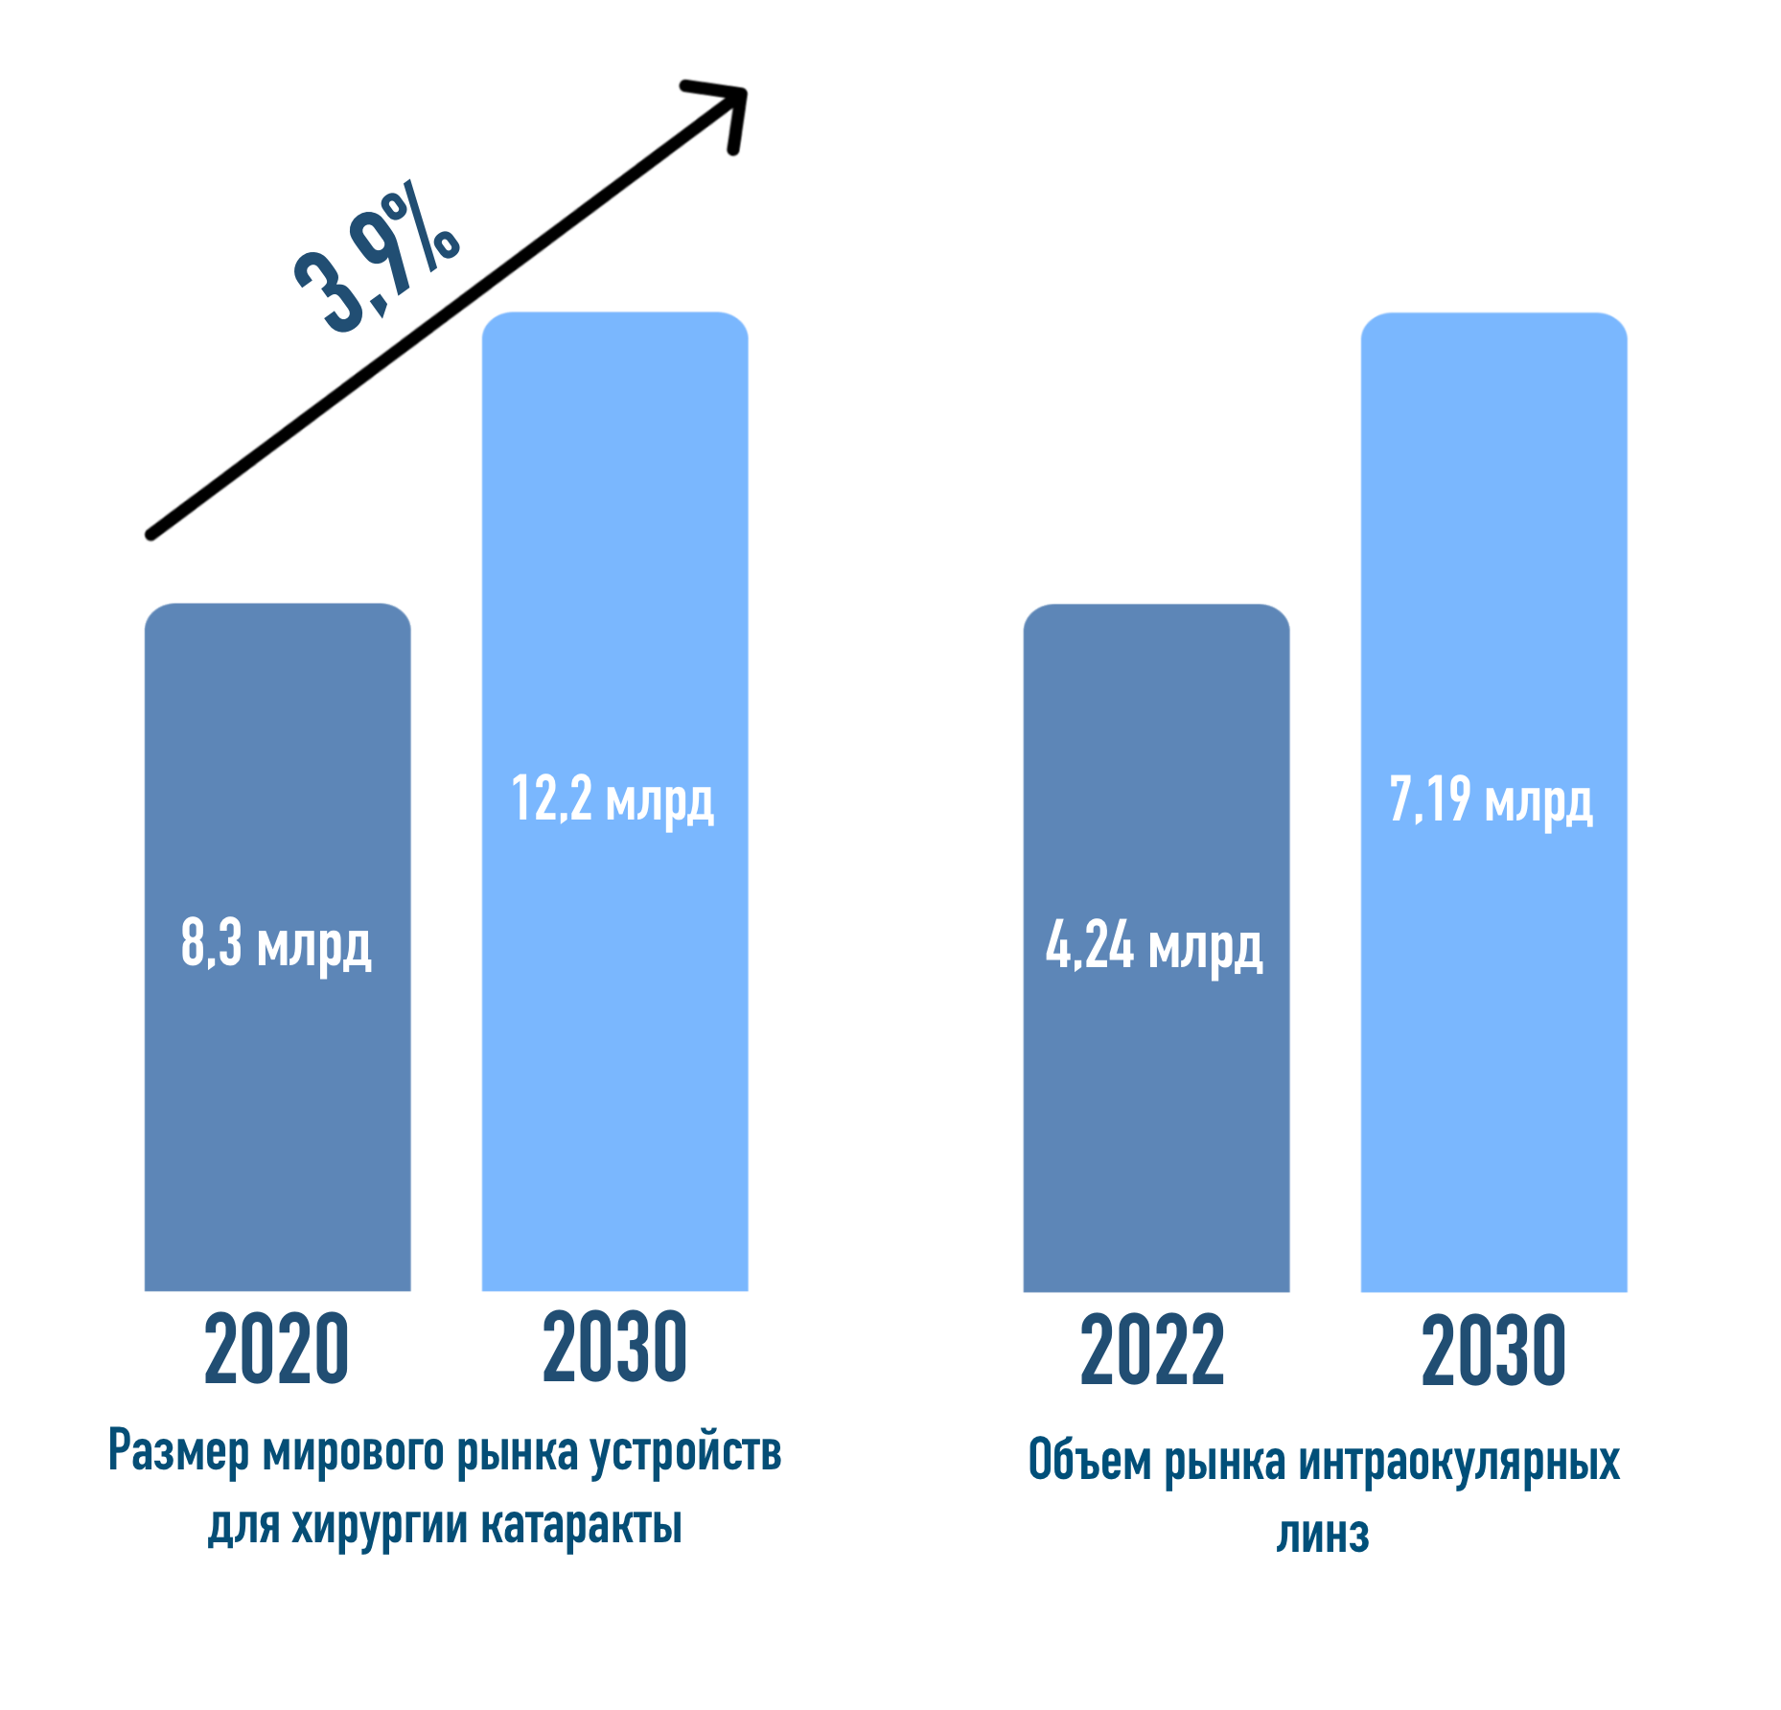
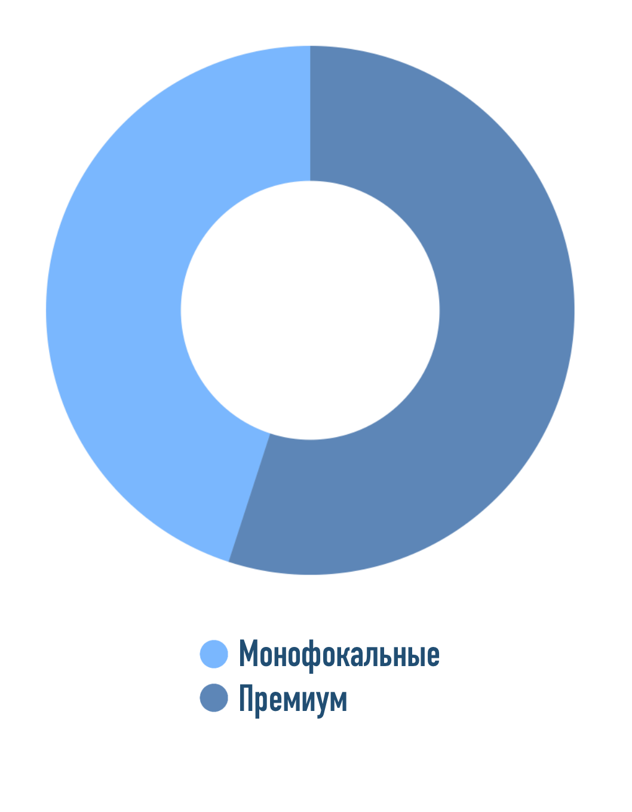
Рынок

Slide 5


Slide 6

Решение
Создать приложение для пациентов с катарактой с целью упрощения принятия решения о выборе интраокулярной линзы перед хирургическим лечением катаракты.
Приложение ответит на следующие вопросы:
- Что такое катаракта?
- Как выполняется стандартная ФЭК?
- Какая ИОЛ наиболее предпочтительна (с учетом данных анамнеза)
Ни одна мультифокальная, EDOF ИОЛ не удовлетворит всем потребностям пациента!

Slide 7
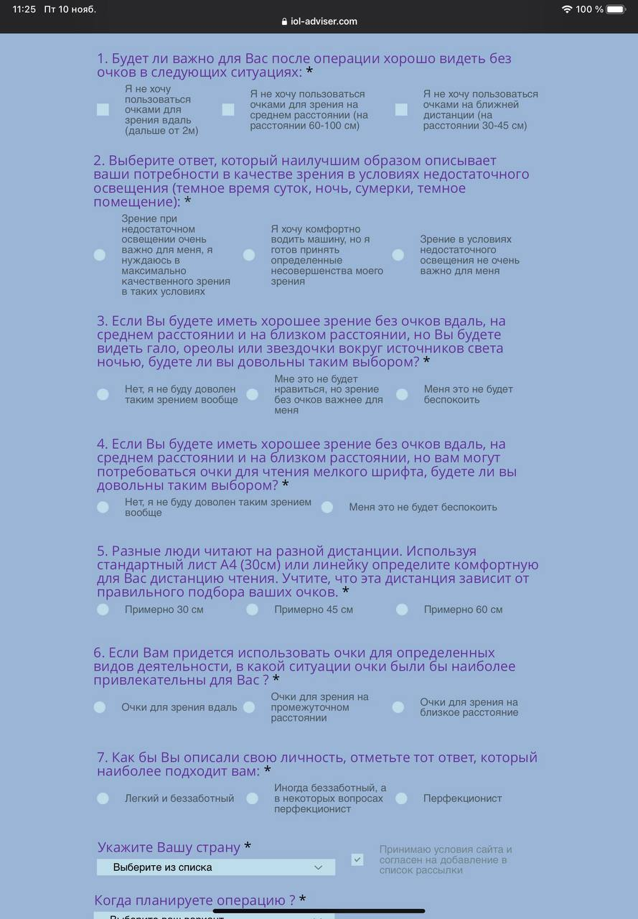
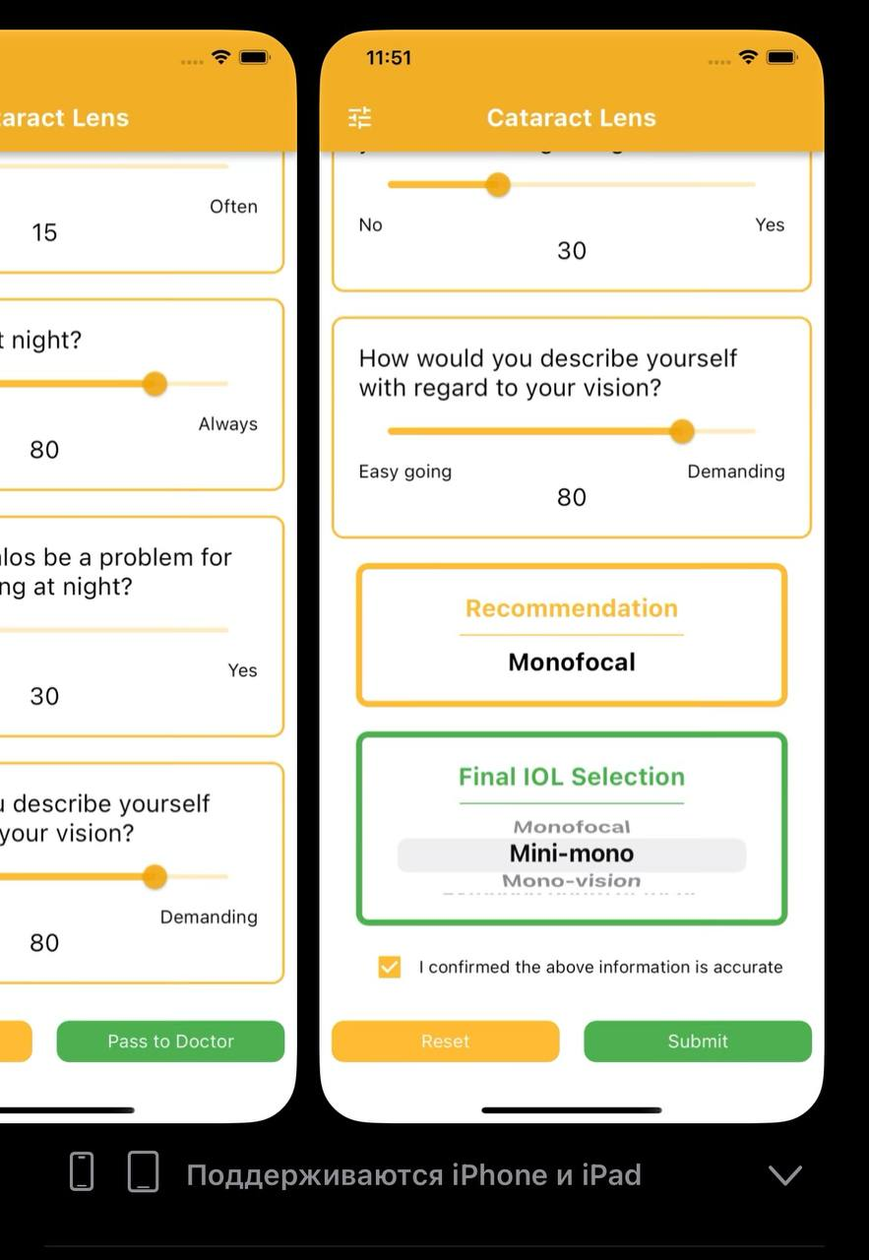
Опыт зарубежных и отечественных коллег

Slide 8
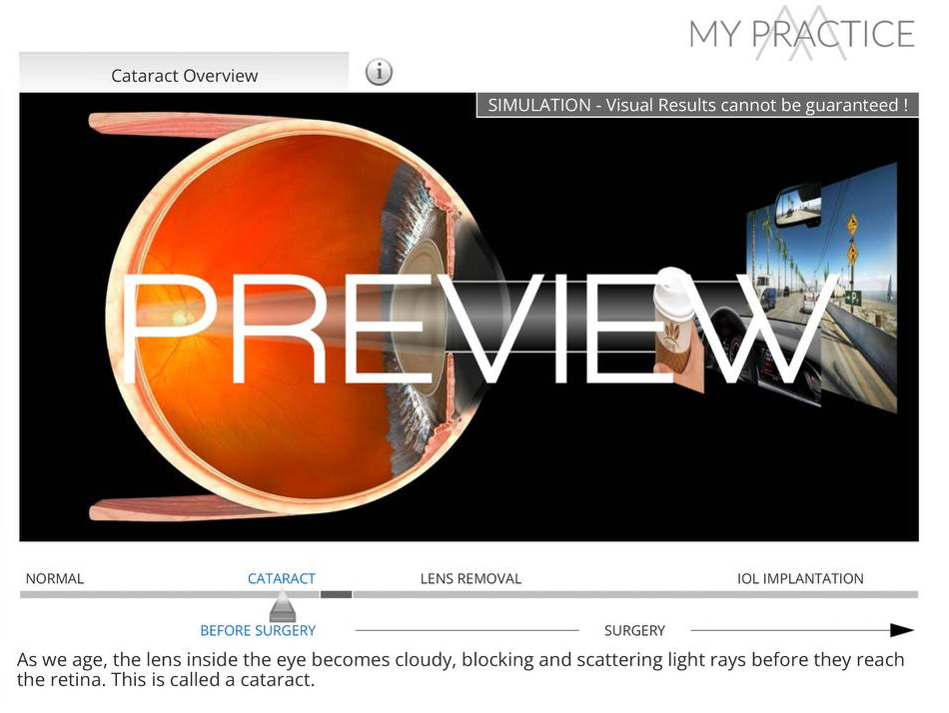
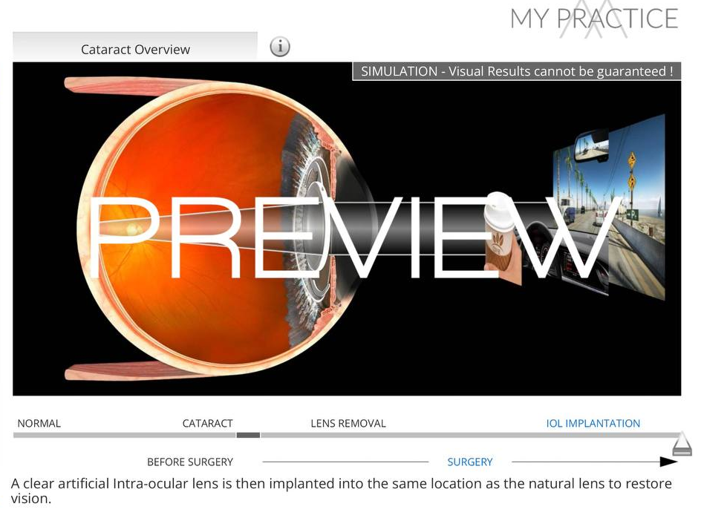
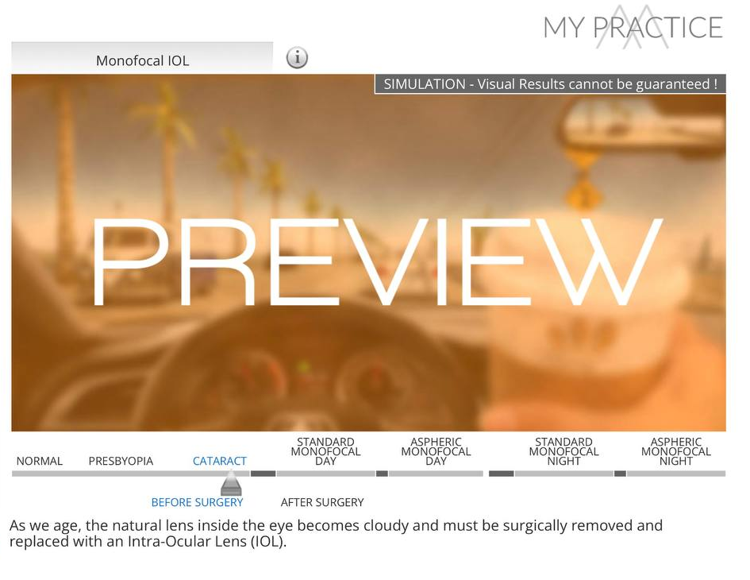
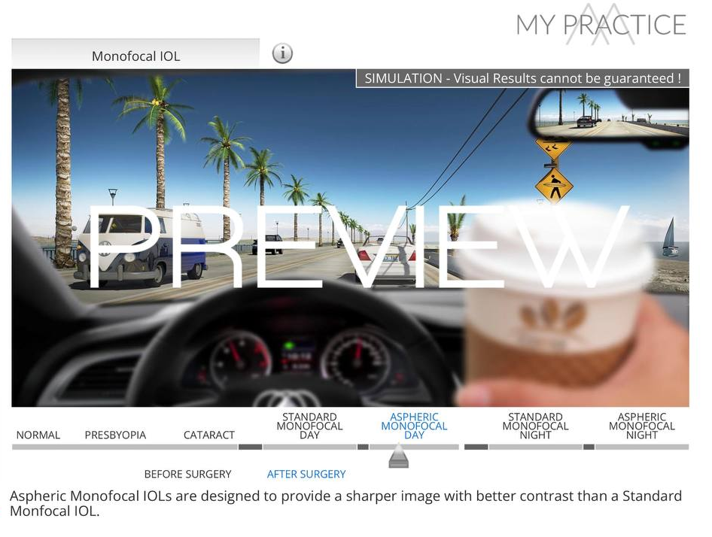
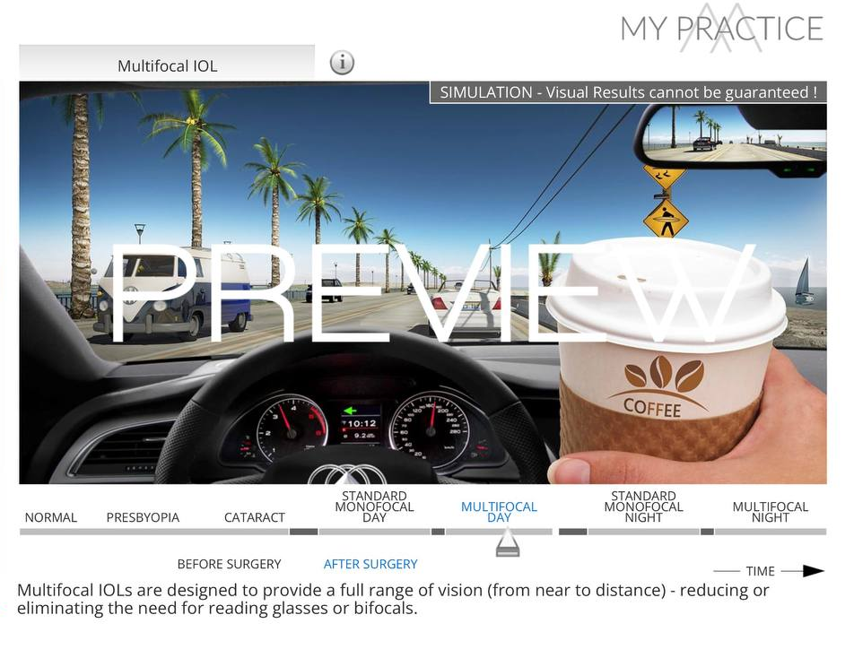
Опыт зарубежных и отечественных коллег
https://www.mediawebtool.com/counselor/iol.php?cnr=DEMO

Slide 9
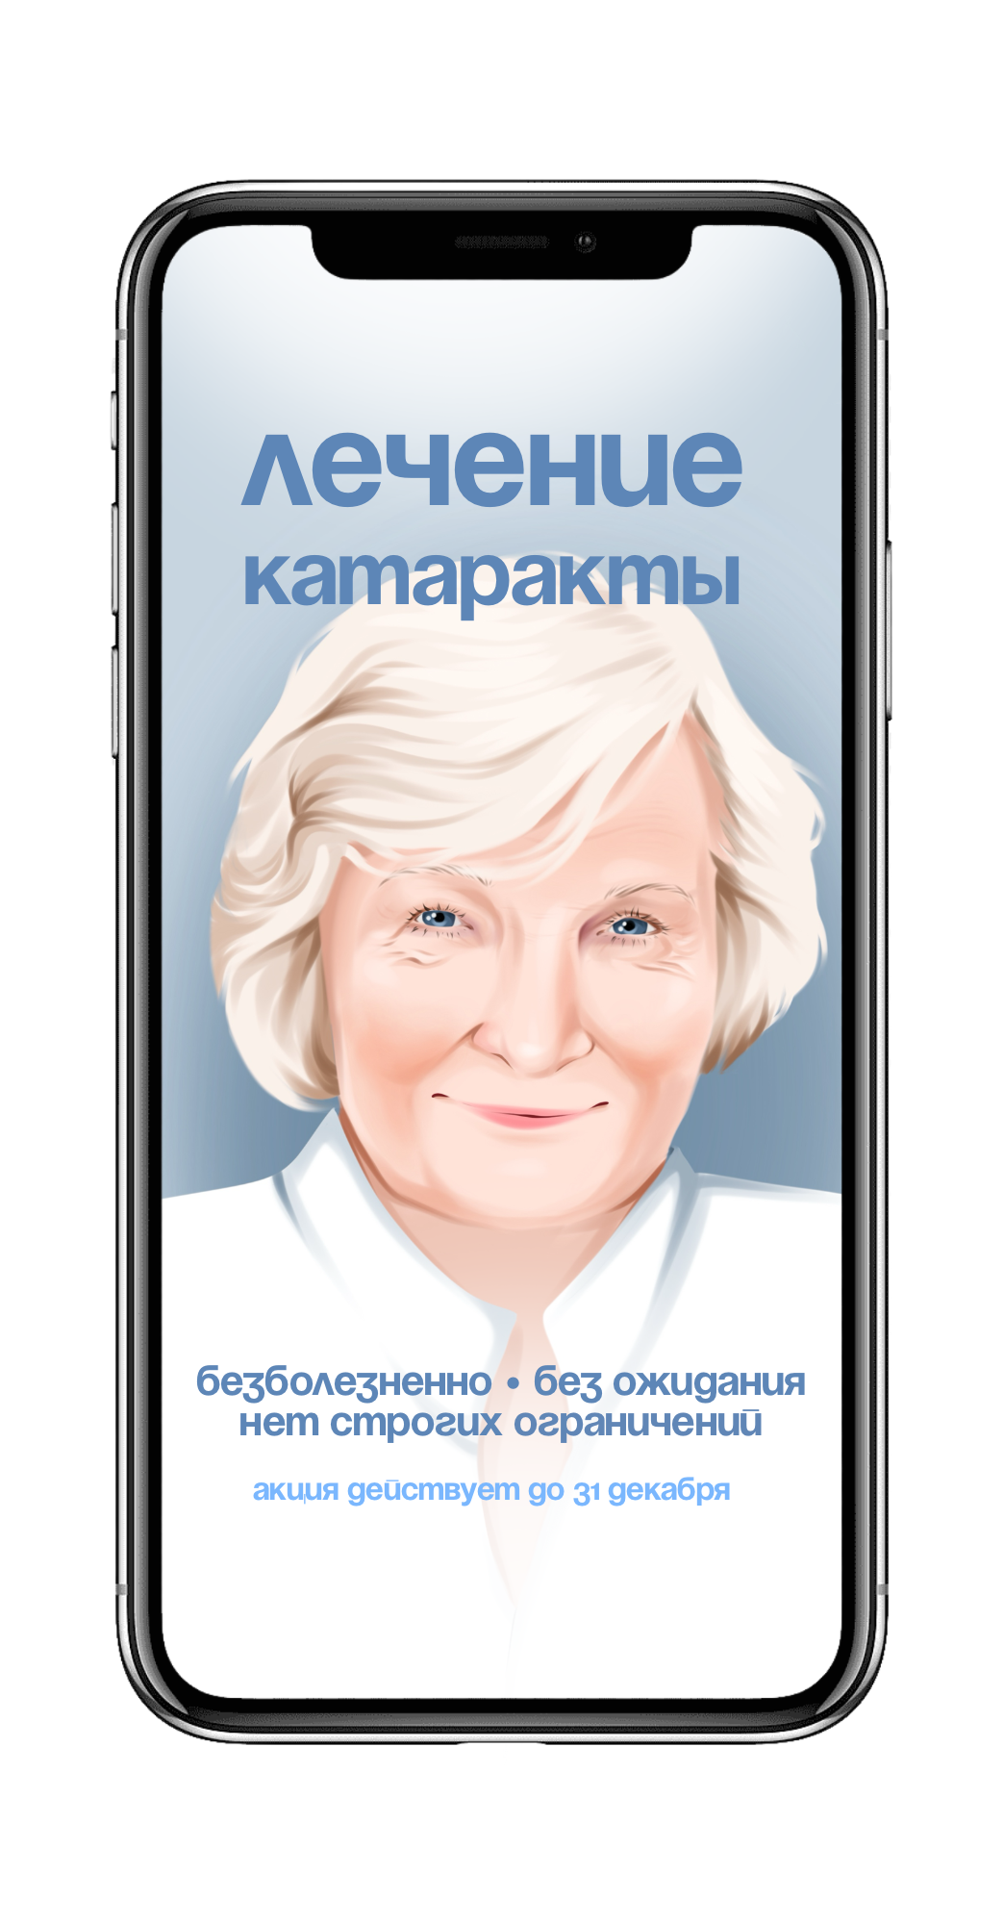
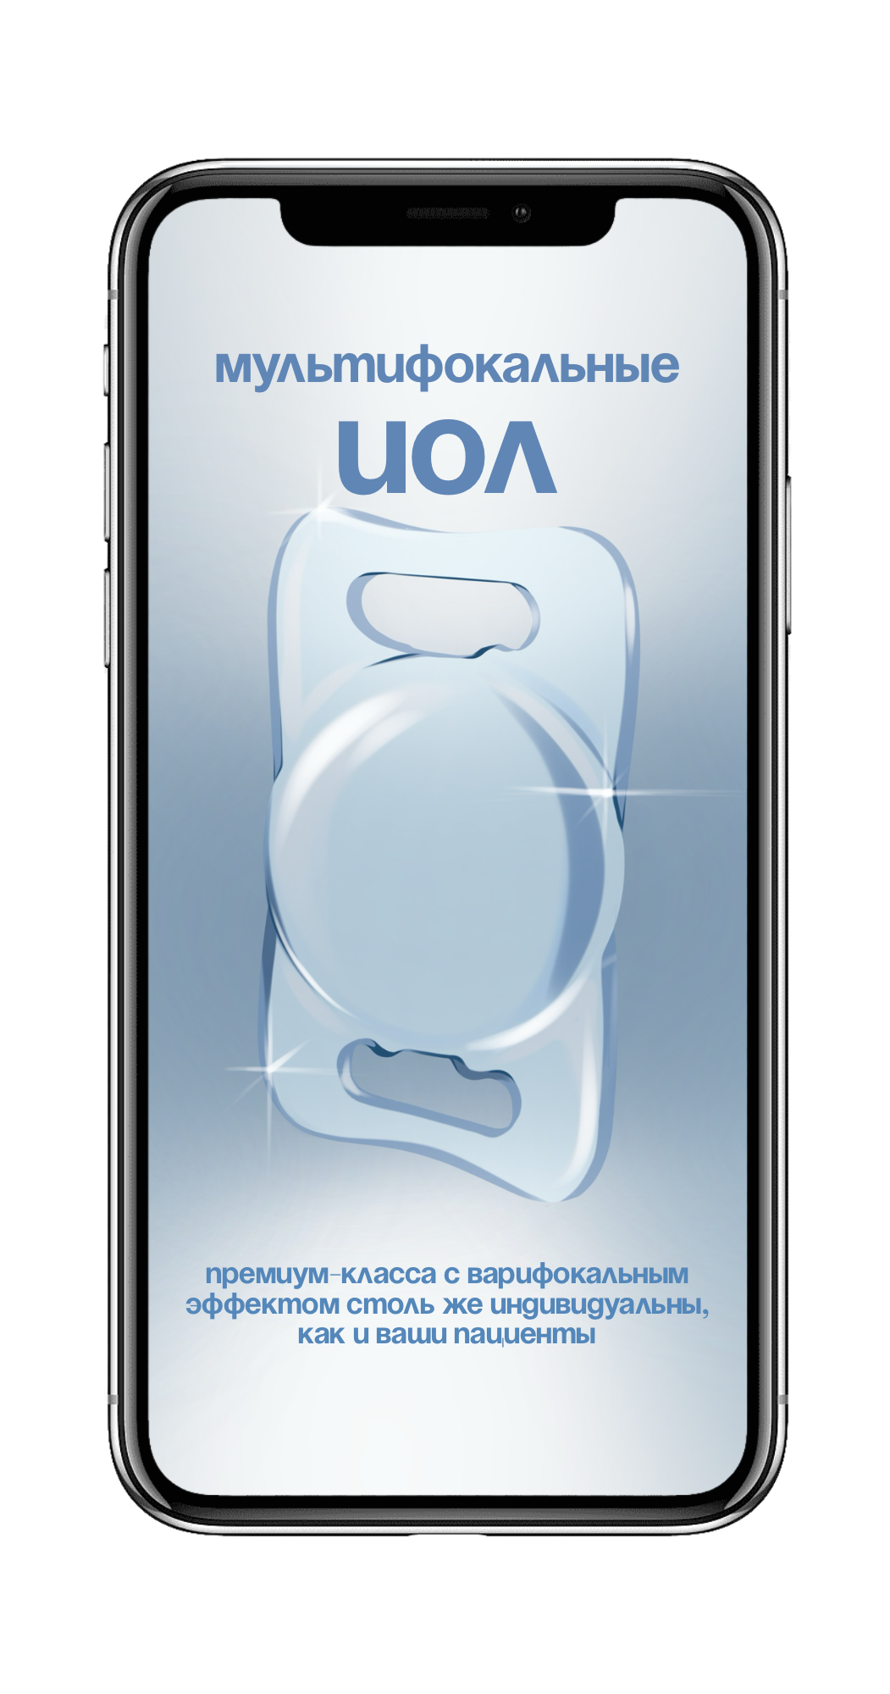
Бизнес модель

Slide 10


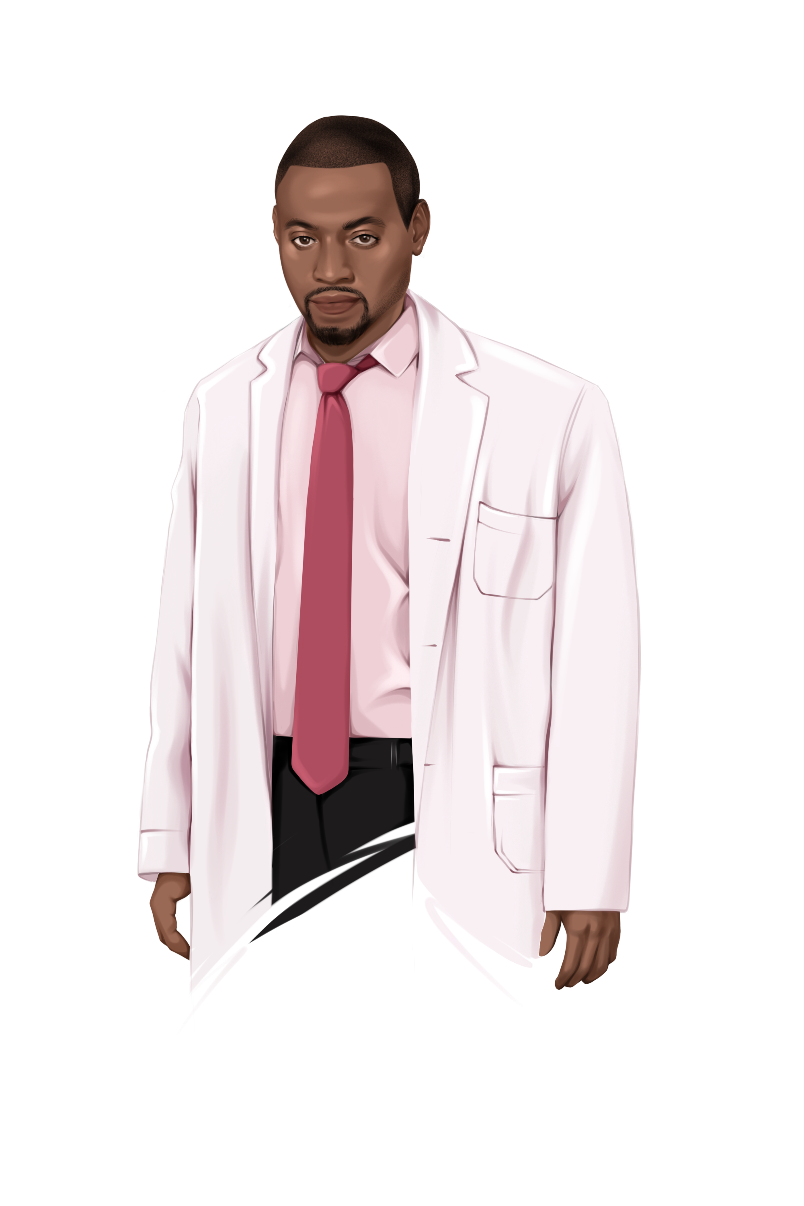

Уникальное конкурентное преимущество
Русскоязычная платформа с понятным интерфейсом.
Минимум текста и больше интерактива (видео-формат; VR; симуляция ожидаемого качества зрения).

Slide 11
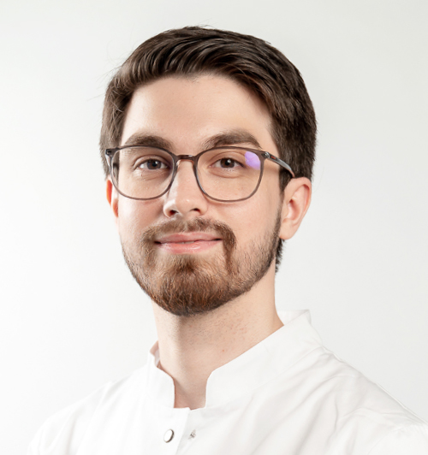

Команда
Сутюшев Ринат Маратович врач-офтальмолог
Укина Анастасия Олеговна
врач-офтальмолог

Slide 12
Запрос на ресурс
План на 2 акселератор: Непосредственно создание продукта
(алгоритм приложения уже в разработке и требует реализации)
IT-специалист
Графический дизайнер
План на 3 акселератор:
Тестирование продукта на базе кафедры офтальмологии Сеченовского университета; на базе офтальмологических центров. Сбор данных.
При успешном пилотном тестировании выведение продукта на рынок
(Юридическая помощь в регистрации продукт).

Slide 13
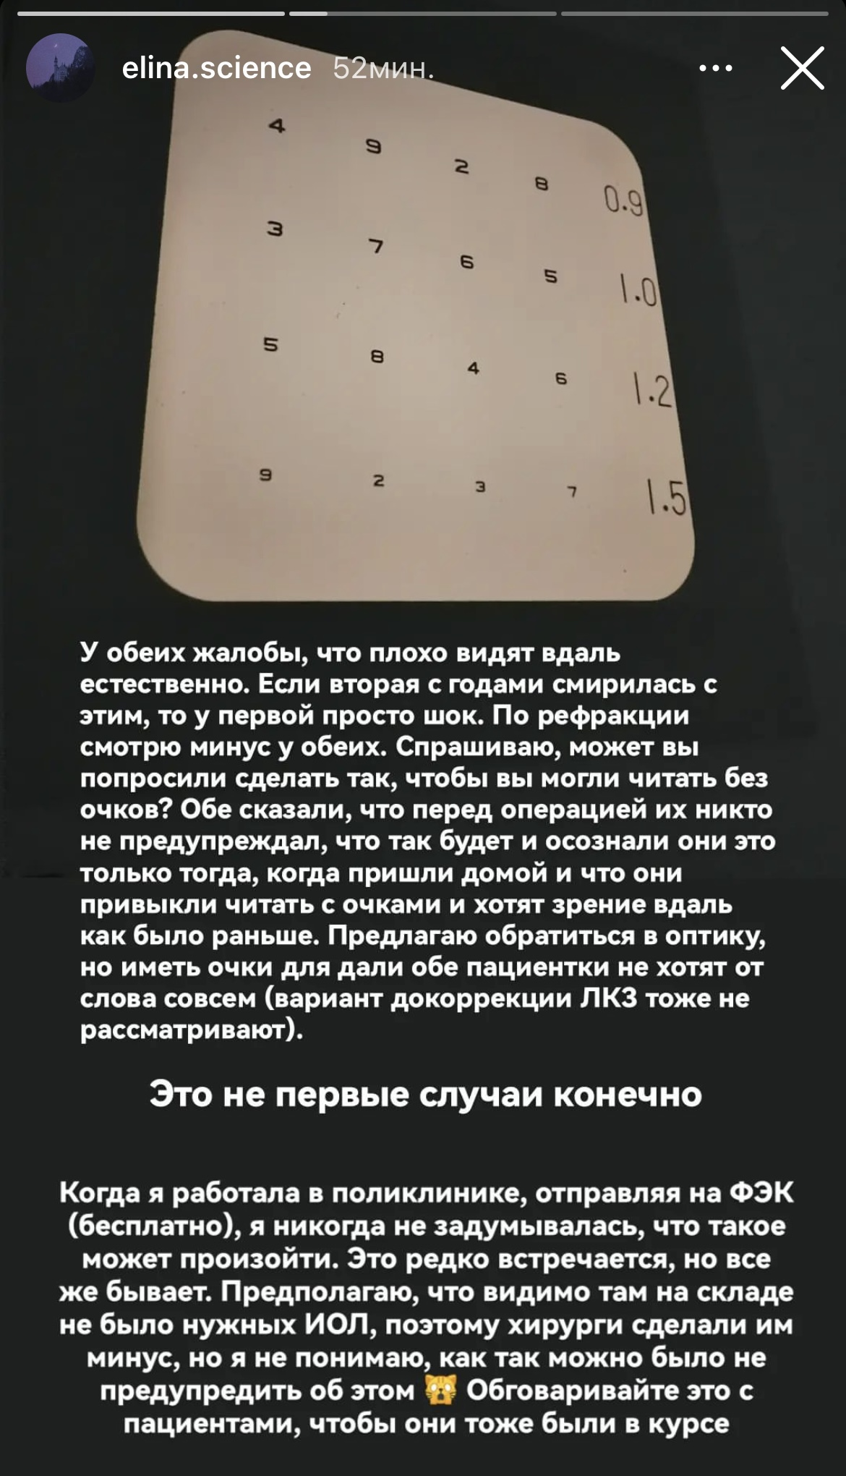
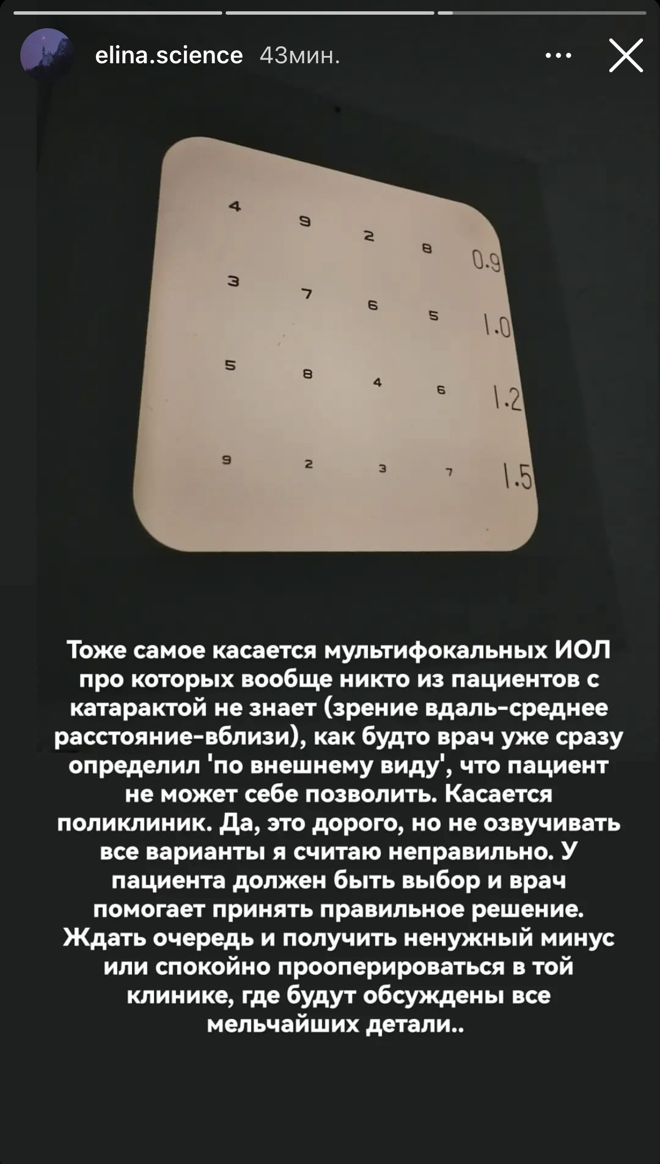

Slide 14

Каждый достоин хорошего зрения!

